Slide 1
Освітянські веб-ресурси. Блог вчителів зарубіжної літератури – засіб представлення власних надбань, популяризації власної діяльності, зацікавлення учнів у зручній для них формі до вивчення предмету та змістовного проведення дозвілля

Slide 2
створення персональних інтернет-ресурсів - справа в педагогічному середовищі досить нова;
за допомогою персональних інтернет-ресурсів вчитель може пред’явити результати своєї діяльності широкому колу людей, а значить, він володіє сміливістю, впевненістю у власній професійній компетентності - якостями, дуже важливими для творчого вчителя;
наповнення персональних інтернет-ресурсів передбачає наявність у вчителя оригінальних розробок, інноваційний досвід їх створення і реалізації, готовність поділитися ними з колегами (на більшості великих освітніх ресурсів існує досить сувора модерація, що не дозволяє розміщувати на них відверто слабкі розробки або явний плагіат);
поповнення, оновлення, розвиток персональних інтернет-ресурсів, особливо ведення особистого сайту або блогу, вимагає значних витрат часу і сил, а отже, учитель, який веде власний освітній інтернет-ресурс - ентузіаст своєї справи, що також характерно для творчо працюючого педагога.

Slide 3
Завдання:
створення сучасного електронного портфоліо вчителя;
представлення свого досвіду роботи педагогічному співтовариству для отримання незалежної оцінки і порад з боку колег;
пошук нових способів взаємодії з учнями;
організація дистанційного навчання;
організація проектної діяльності в мережі Інтернет;
допомога молодим педагогам;
обговорення актуальних проблем школи і освіти.

Slide 4
Ключові критерії персонального сайту
Актуальність
Унікальність
Якість

Slide 5
Які можливості отримує вчитель, створюючи персональний сайт?

Slide 6
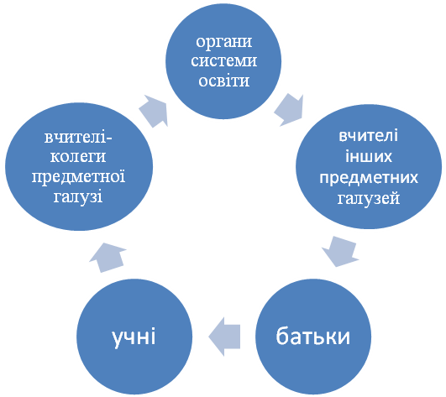

Slide 7
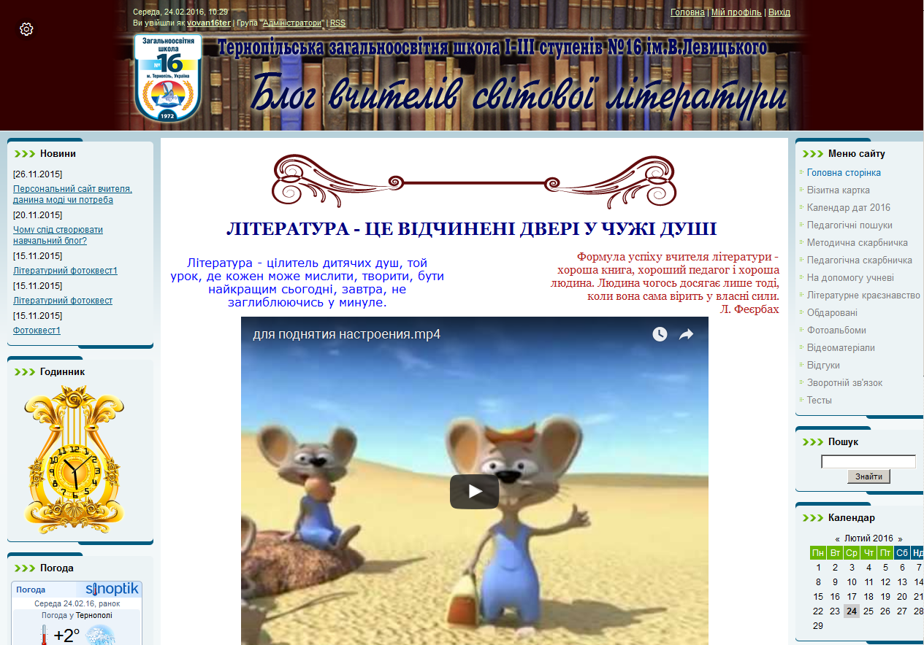
http://techerworldlit.at.ua/

Slide 8
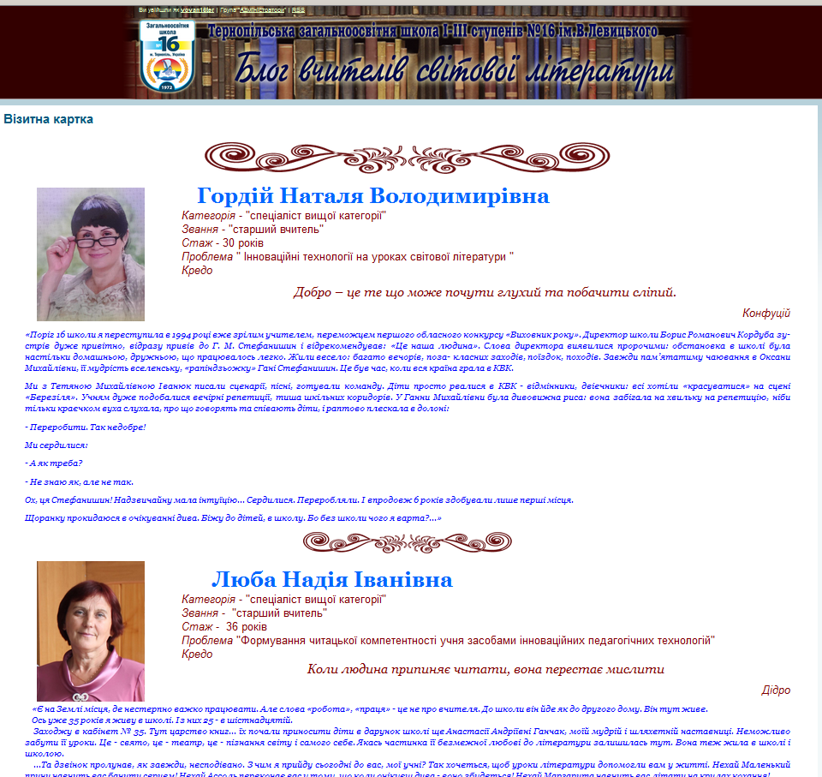
Візитна картка

Slide 9
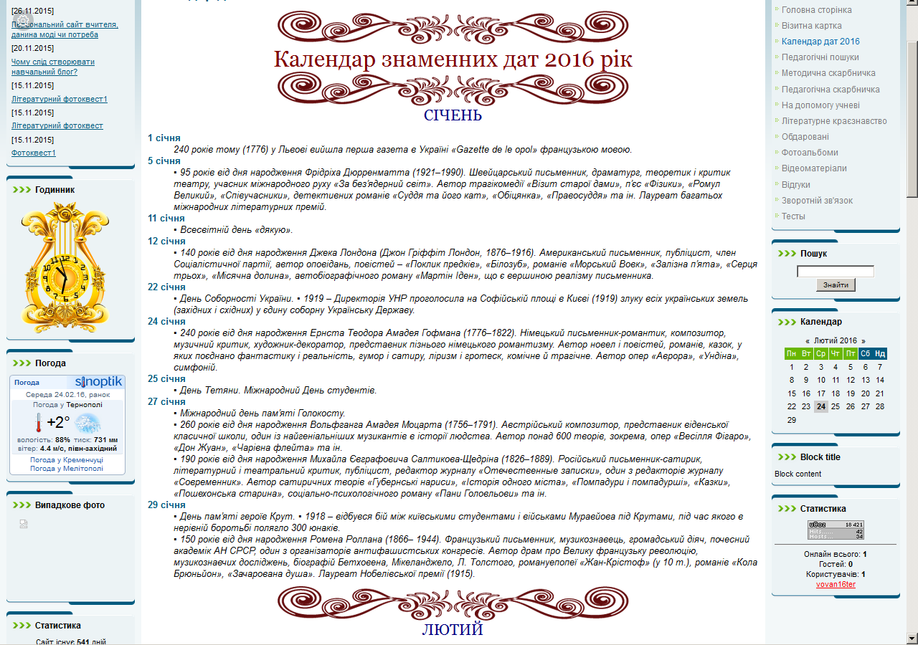

Slide 10
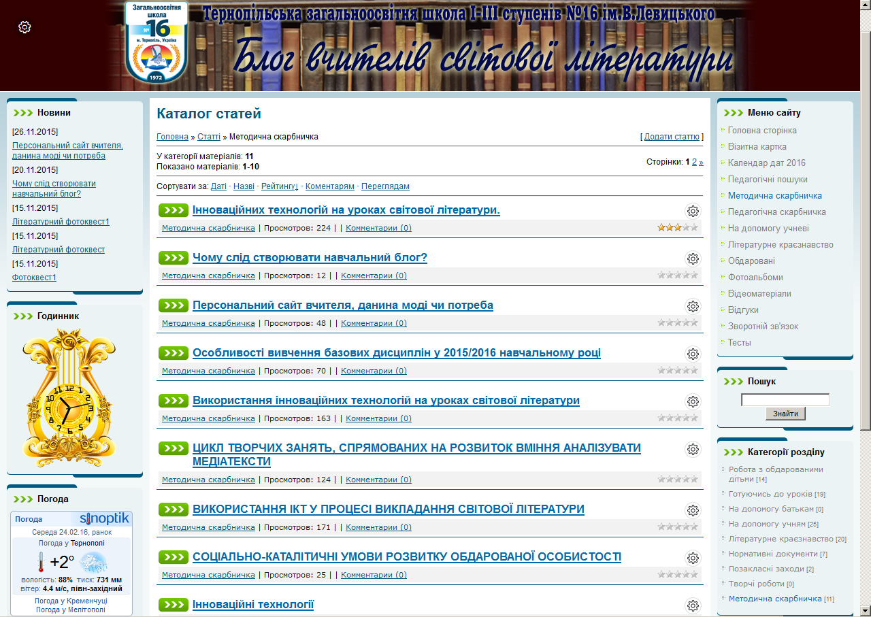
Методична скарбничка

Slide 11
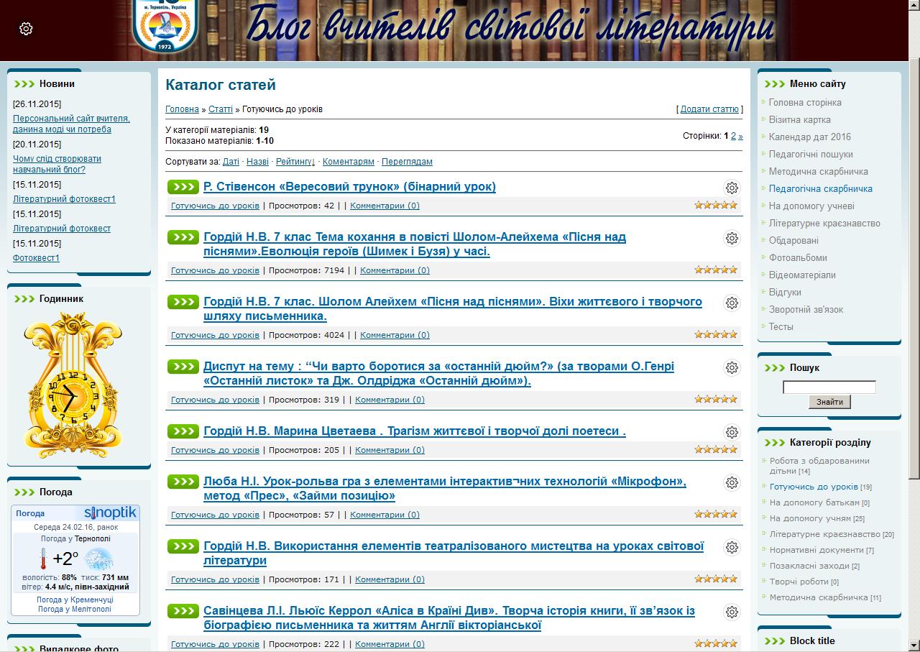
Педагогічна скарбничка

Slide 12
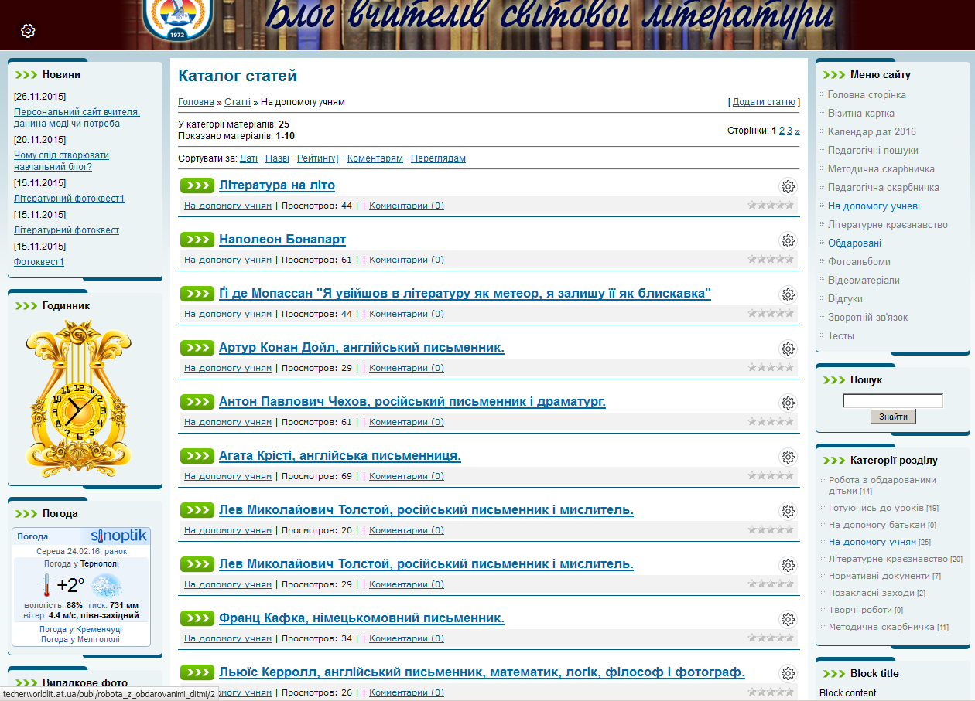
На допомогу учневі

Slide 13
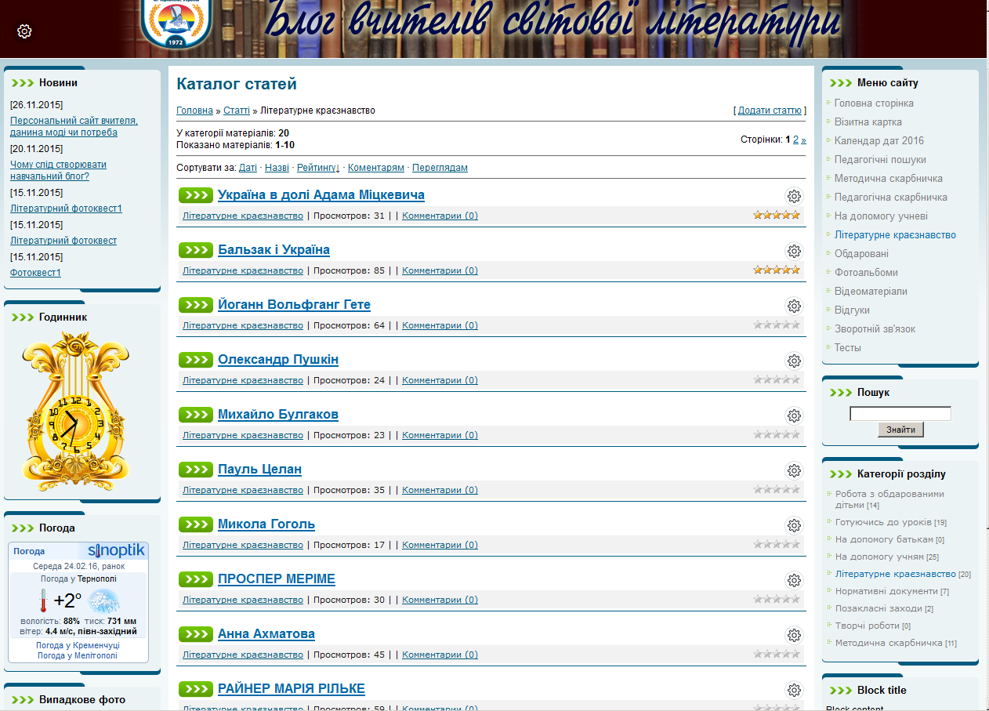
Літературне краєзнавство

Slide 14
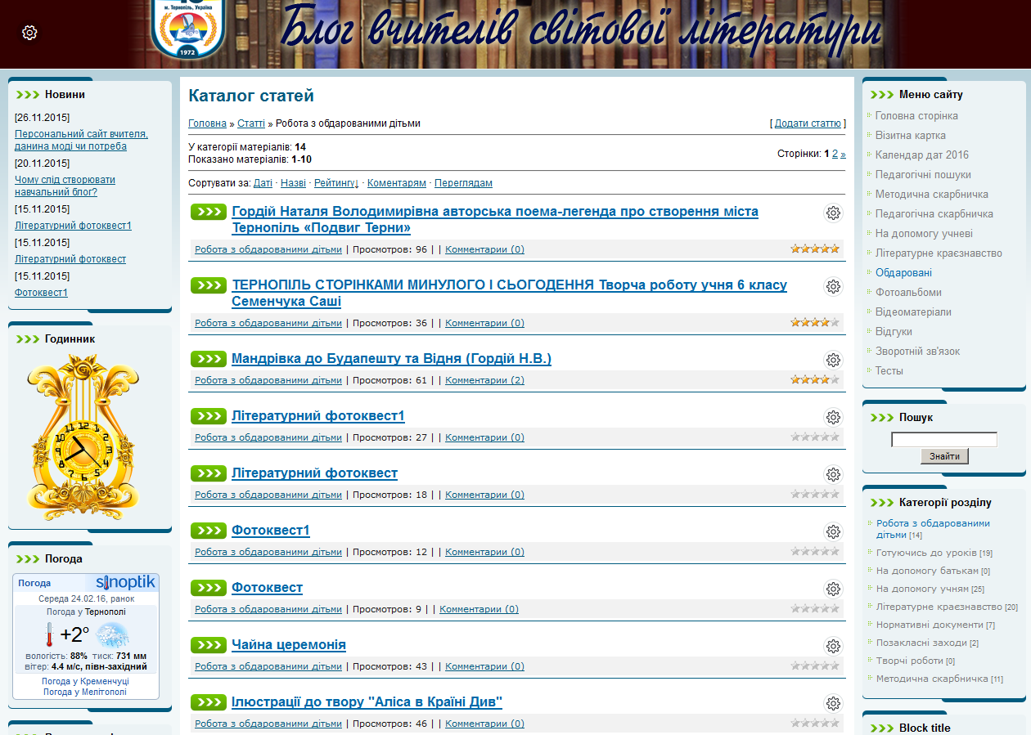
Робота з обдарованими

Slide 15
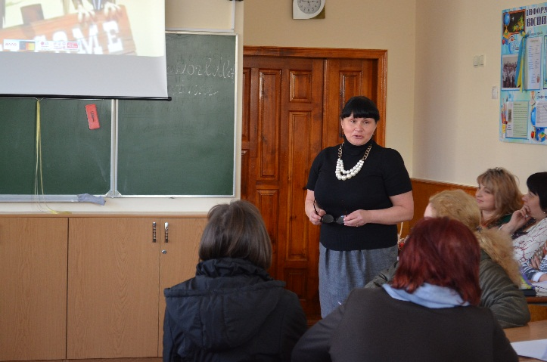
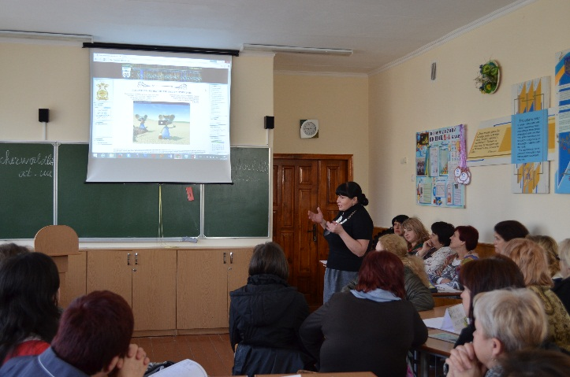
Інноваційні форми роботи на уроках зарубіжної літератури як компонент сучасної філологічної освіти
семінар 26 березня 2015р.
Мета семінару:
розкрити роль інноваційних технологій на уроках зарубіжної літератури;
Популяризувати інноваційні та комп’ютерні технології;
Зацікавити вчителів до діалогу, співпраці, обміну досвідом

